Slide 1
Земля

Slide 2
Земля

Slide 3
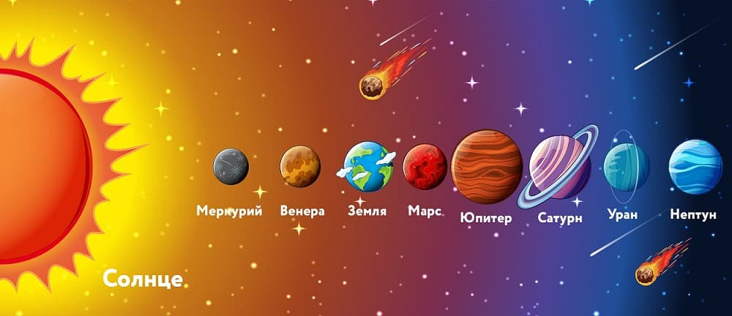

Slide 4
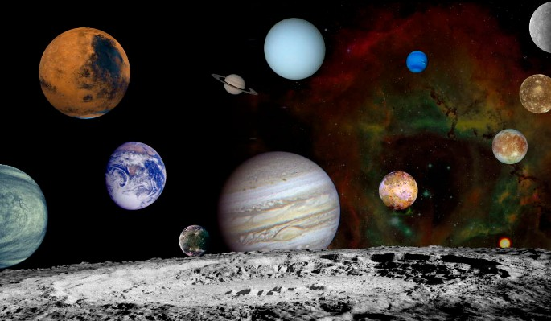
Космическое путешествие

Slide 6
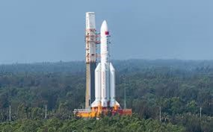

Slide 7
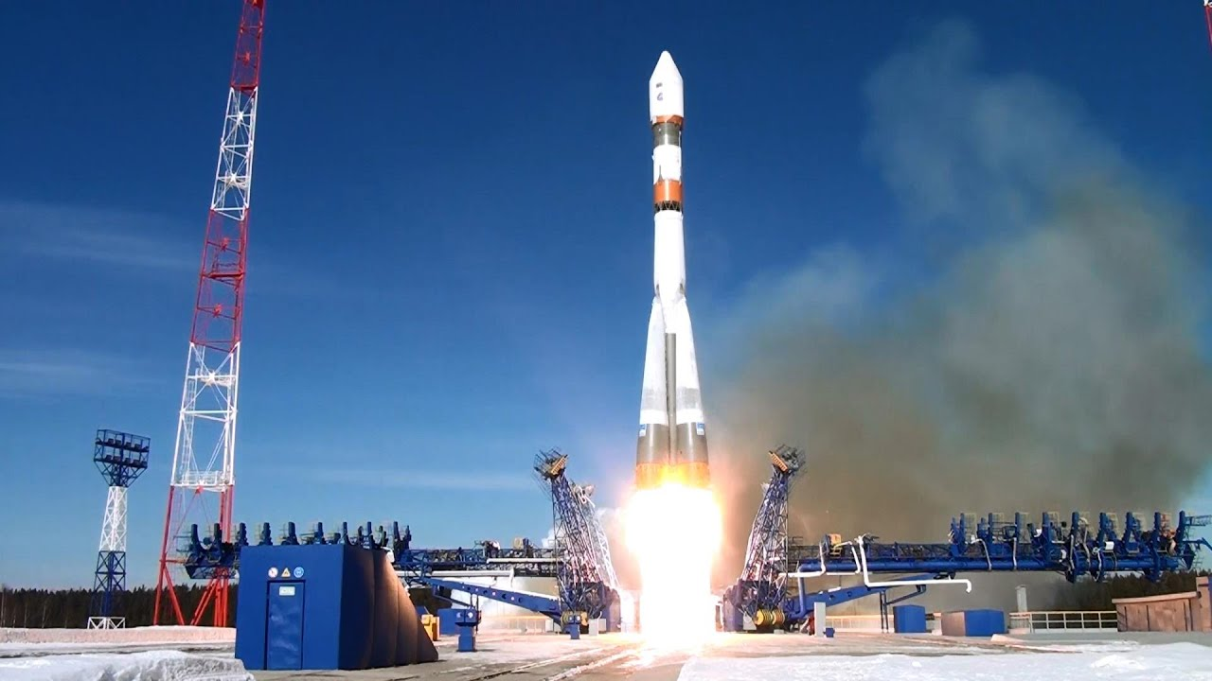

Slide 8
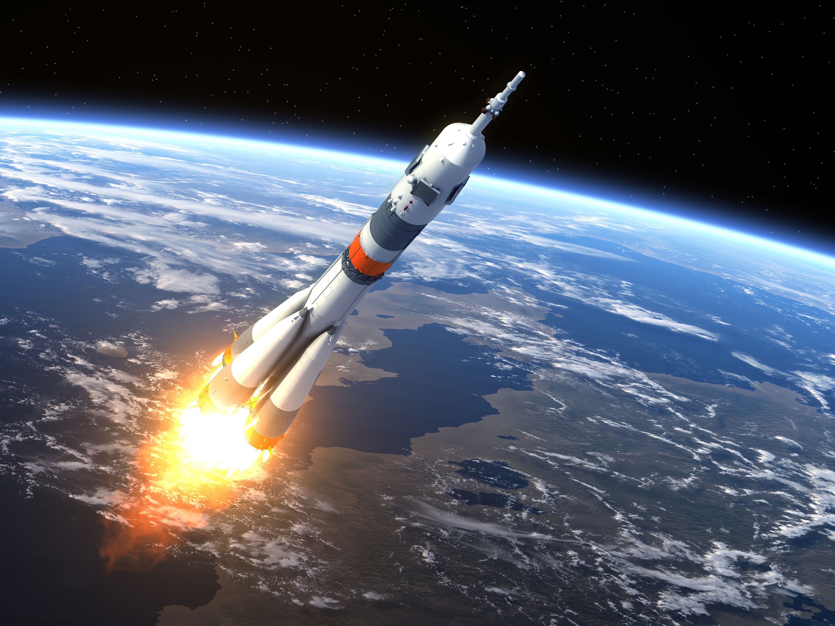

Slide 9
Назовите планету, расшифровав схему.

Slide 10
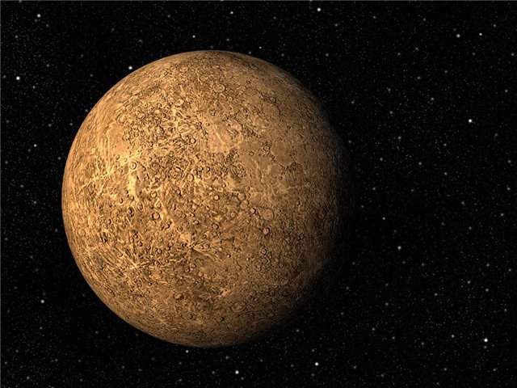
Меркурий

Slide 11
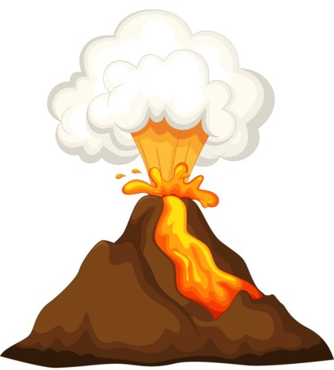
2 | В

Slide 12
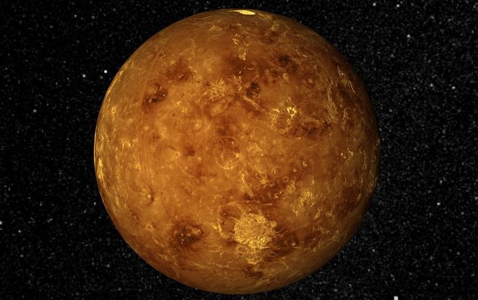
Венера

Slide 13
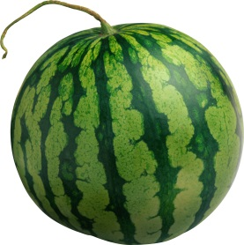
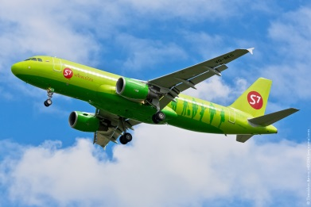
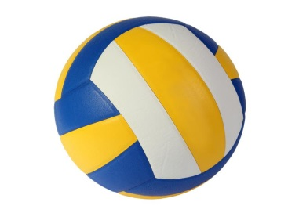
Надо выделить первый звук в словах, того, что изображено на картинках

Slide 14
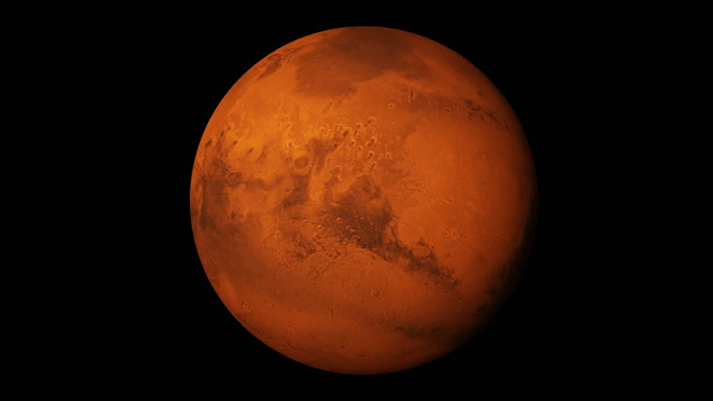
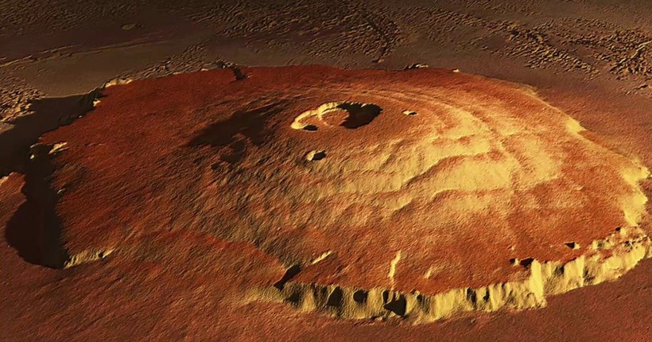
Марс

Slide 15
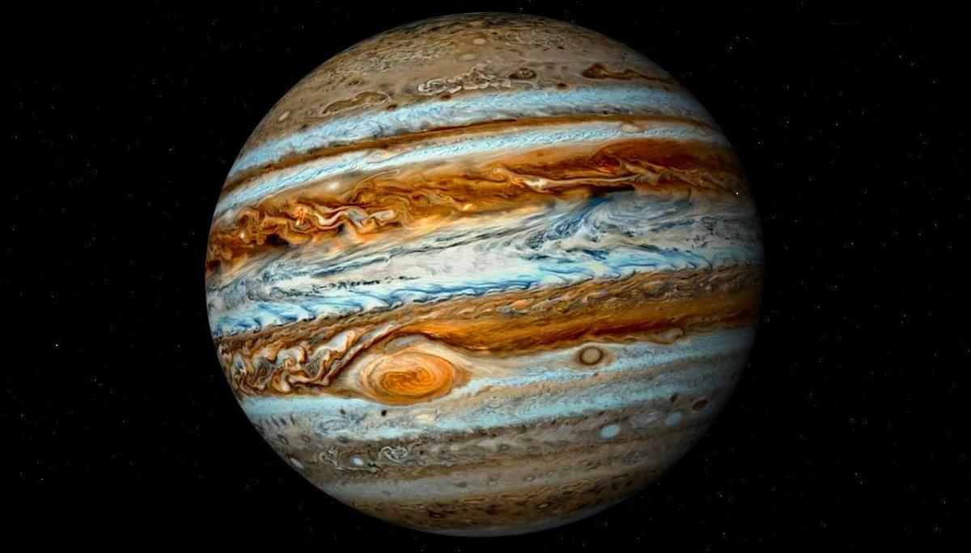
Юпитер

Slide 16
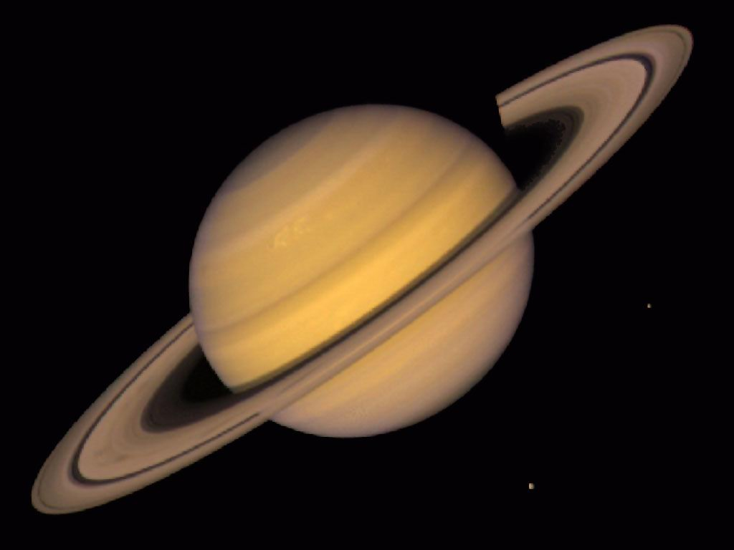
Сатурн

Slide 17
Прочитай наоборот
Н | А | Р | У

Slide 18
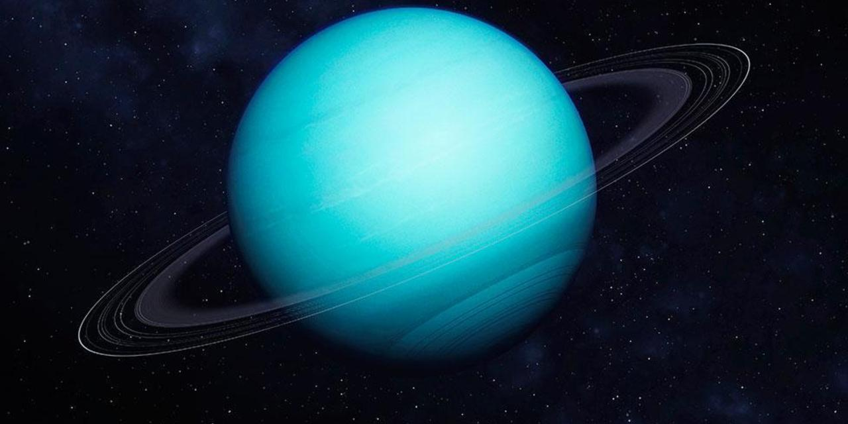
Уран

Slide 19
Поставить букву соответствующего символа
Е | ••
Н | •—
Т | —•
П | — —
У | —
•— | •• | — — | —• | — | •—

Slide 20
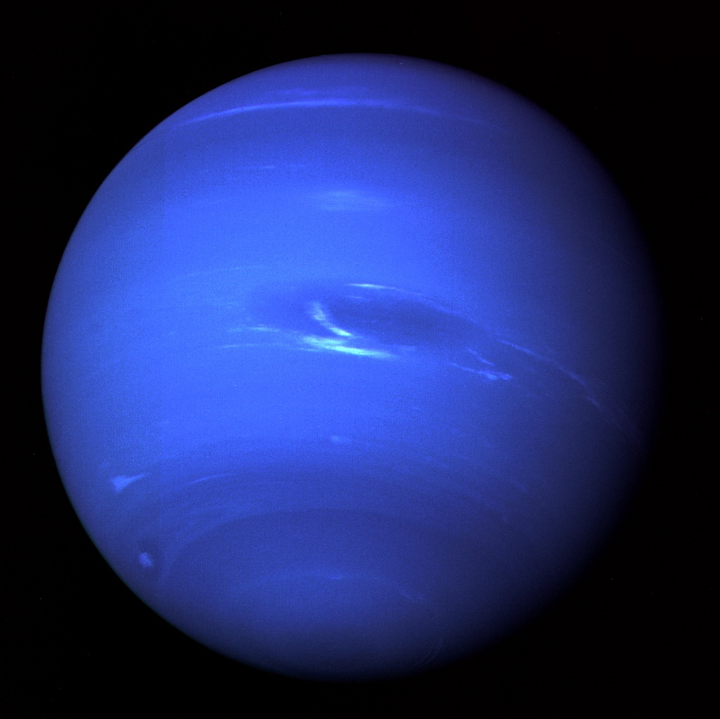
Нептун

Slide 21
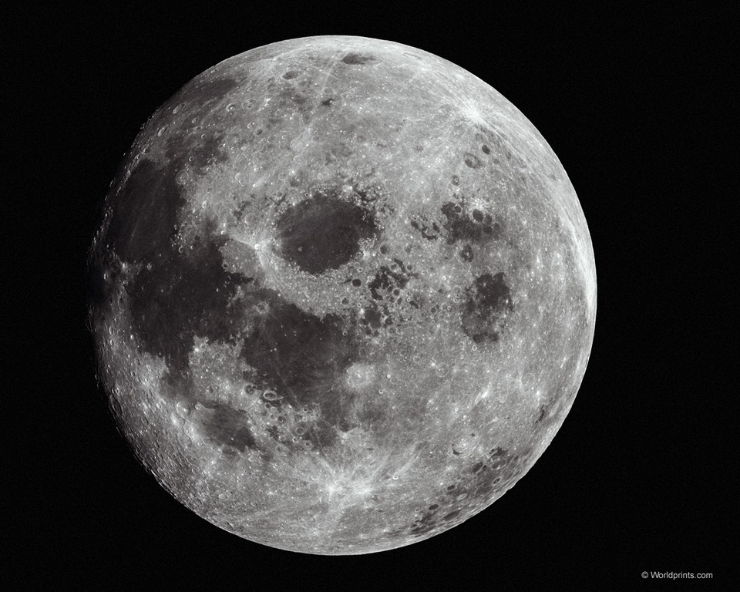
Луна

Slide 22
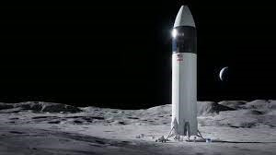

Slide 24
Земля

